Slide 1






LỜI
KỂ
CHUYỆN
4
ƯỚC
DƯỚI
TRĂNG

Slide 2


Khởi động
Khám phá
Củng cố

Slide 3



Khởi động

Slide 4
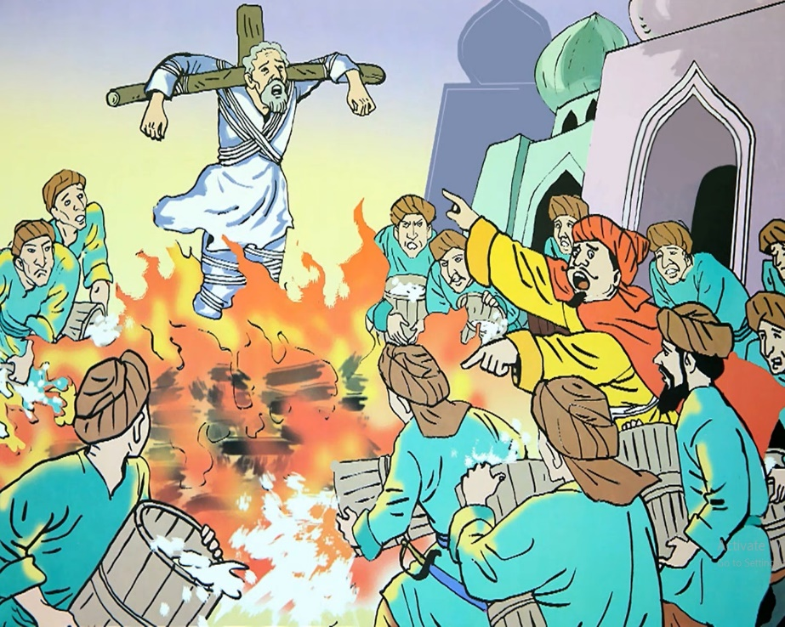
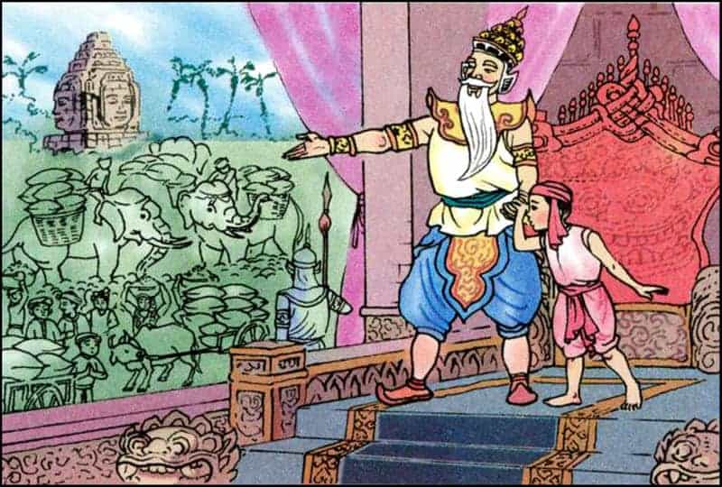
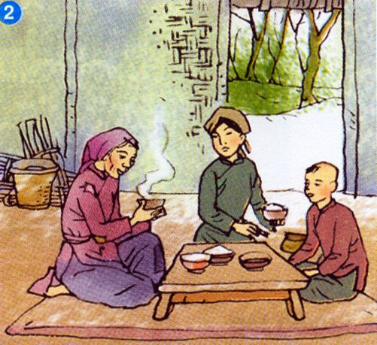
Câu chuyện nào sau đây nói về lòng trung thực
Sự tích hồ Ba Bể
Những hạt thóc giống
Một nhà thơ chân chính

Slide 5
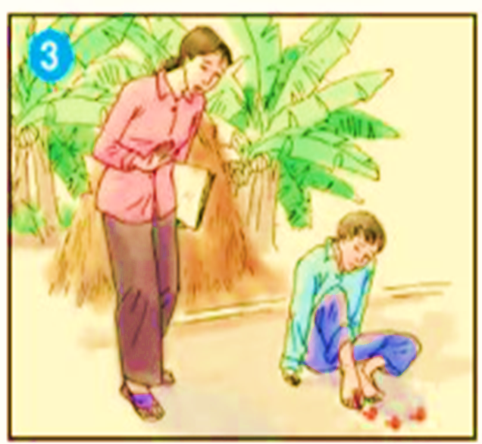
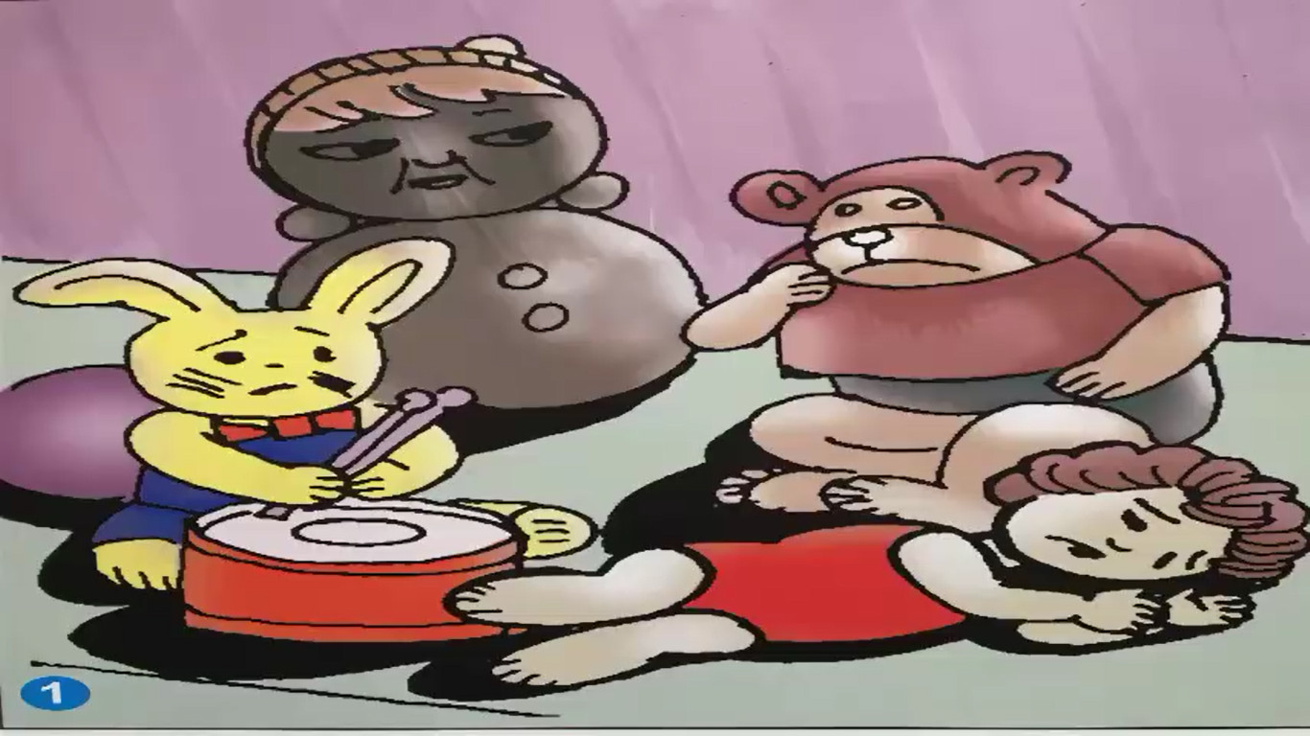

Câu chuyện nào sau đây nói về lòng nhân hậu
Bàn chân kì diệu
Búp bê của ai?
Dế Mèn bênh vực kẻ yếu

Slide 6
Khám phá

Slide 7



Radio trực tuyến
Chuyện kể cho em
Chuyện kể cho em

Slide 8



Slide 9
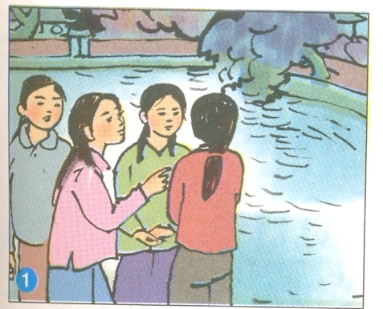
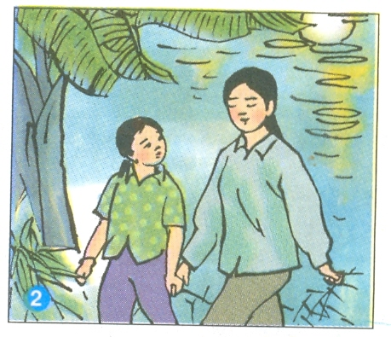
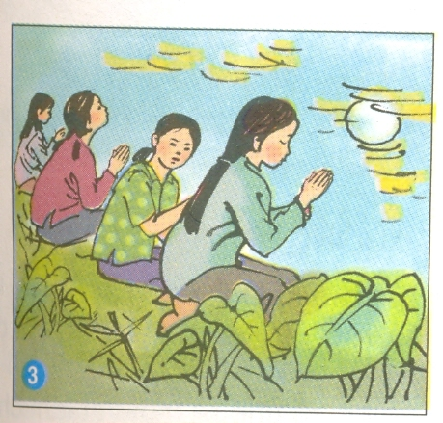
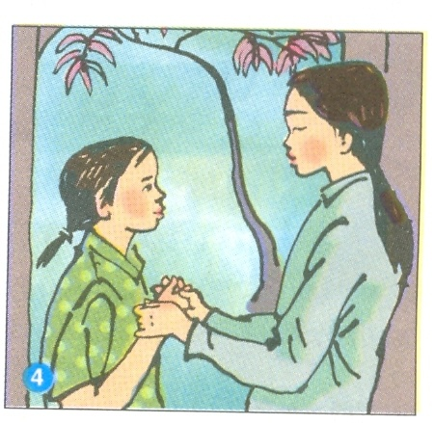
Bài 1: Thuyết minh cho nội dung mỗi bức tranh sau:
Đêm rằm tháng Giêng, các cô gái tròn 15 tuổi đến bên hồ cầu phúc.
Chị Ngàn là một cô gái mù cũng đến hồ.
Nghe chị Ngàn khẩn cầu, tôi ngạc nhiên quá.
Chị Ngàn ơi, em hiểu ra rồi.

Slide 10
1
Đêm rằm tháng giêng, các cô gái tròn 15 tuổi được đến bên hồ để nguyện ước.
1. Quê ngoại tôi có phong tục: Vào đêm rằm tháng giêng, tất cả các cô gái trong làng tròn 15 tuổi đều được đến hồ Hàm Nguyệt - một hồ nước đẹp và rộng nằm trong khuôn viên chùa làng để rửa mặt bằng nước hồ và nói lên điều nguyện ước của đời mình dưới ánh trăng. Người xưa truyền lại rằng hầu hết lời nguyện ước của các cô gái sau này đều linh nghiệm.

Slide 11
2
Tôi đi cùng chị Ngàn, một cô gái mù.
2. Năm nay, chị gái tôi đi học ở xa cũng tròn tuổi trăng rằm. Trước rằm tháng Giêng vài ngày, mẹ đã cho gọi chị về để hưởng tục lệ linh thiêng này. Đêm ấy, khi chị tôi đi, tôi tò mò theo chị. Ra đến cổng, tôi gặp chị Ngàn. Chị Ngàn trạc tuổi như chị tôi. Chị bị mù từ nhỏ nhưng đẹp người đẹp nết. Mái tóc chị dài và óng mượt, lúc nào cũng thoang thoảng mùi thơm của hoa bưởi, hoa nhài, hoa lan được chị cài sau chiếc kẹp tóc.

Slide 12
2
Tôi đi cùng chị Ngàn, một cô gái mù.
2. Trông thấy chị lần bước ra đường, tôi biết chị cũng đi ra hồ như các bạn. Thương chị, tôi đến bên, dắt chị đi. Trên đường đi, tôi hỏi chị : - Chị Ngàn ơi, lát nữa chị định ước điều gì? Chị có thể cho em biết được không ?
Chị Ngàn không trả lời tôi. Chị lặng lẽ nghĩ ngợi điều gì đó. Tôi nghĩ, chắc chị cũng sẽ ước như bao cô gái khác: ước sao có một cuộc sống gia đình hạnh phúc.
Tôi nghĩ: Chị tuy không được lành lặn như những người khác nhưng đẹp người đẹp nết như vậy, chị đáng được hưởng hạnh phúc lắm chứ !

Slide 13
3
Chị Ngàn khẩn cầu.
3. Chị em tôi ra tới hồ. Chị Ngàn lần đến mép hồ. Chị quỳ xuống, rồi từ từ đưa hai bàn tay xuống mặt hồ vốc làn nước đẫm ánh trăng áp lên mặt. Sau đó, chị chắp hai tay trước ngực, khẽ nói lời cầu nguyện linh thiêng của đời mình:
- Con ước gì … mẹ chị Yên … bác hàng xóm bên nhà con được khỏi bệnh. Nói xong chị từ từ đứng dậy, gương mặt rạng ngời hạnh phúc. Tôi nhìn chị ngỡ ngàng: “Cả đời người chỉ được ước có một lần, sao chị lại giành điều ước tốt lành cho bác hàng xóm?”

Slide 14
4
Chị Ngàn khẩn cầu.
4. Tôi đưa chị Ngàn về trong lòng phân vân. Gần đến nhà, chị Ngàn xiết chặt tay tôi, nói :
Em ạ, nhà chị Yên nghèo nhất làng. Năm ngoái, chị Yên tròn mười lăm tuổi. Đêm rằm tháng Giêng, mẹ chị ấy đổ bệnh nặng, chị ấy phải chăm sóc mẹ suốt đêm. Khi trăng lặn, biết mình không còn cơ hội nói điều ước thiêng liêng, chị ấy đã khóc như mưa. Nay mẹ chị ấy vẫn bệnh, chị ước thay cho chị Yên. Chị mồ côi mẹ nên chị hiểu nỗi bất hạnh khi không còn mẹ.
Tôi đã hiểu ra rồi….
- Chị Ngàn ơi, khi nào em mười lăm tuổi, em sẽ …

Slide 15
Bài 2: Dựa vào tranh kể lại từng đoạn của câu chuyện:
Đêm rằm tháng Giêng, các cô gái tròn 15 tuổi đến bên hồ cầu phúc.
Chị Ngàn là một cô gái mù cũng đến hồ.
Nghe chị Ngàn khẩn cầu, tôi ngạc nhiên quá.
Chị Ngàn ơi, em hiểu ra rồi.

Slide 16

Thi kể chuyện
Thi kể chuyện

Slide 17


Ý nghĩa câu chuyện
Trong cuộc sống, chúng ta nên có lòng nhân ái bao la, biết thông cảm và chia sẻ những đau khổ của người khác. Những việc làm cao đẹp sẽ mang lại niềm vui, hạnh phúc cho chính chúng ta và cho mọi người.

Slide 18
Củng cố

Slide 19


Tạm biệt các em

